Slide 1









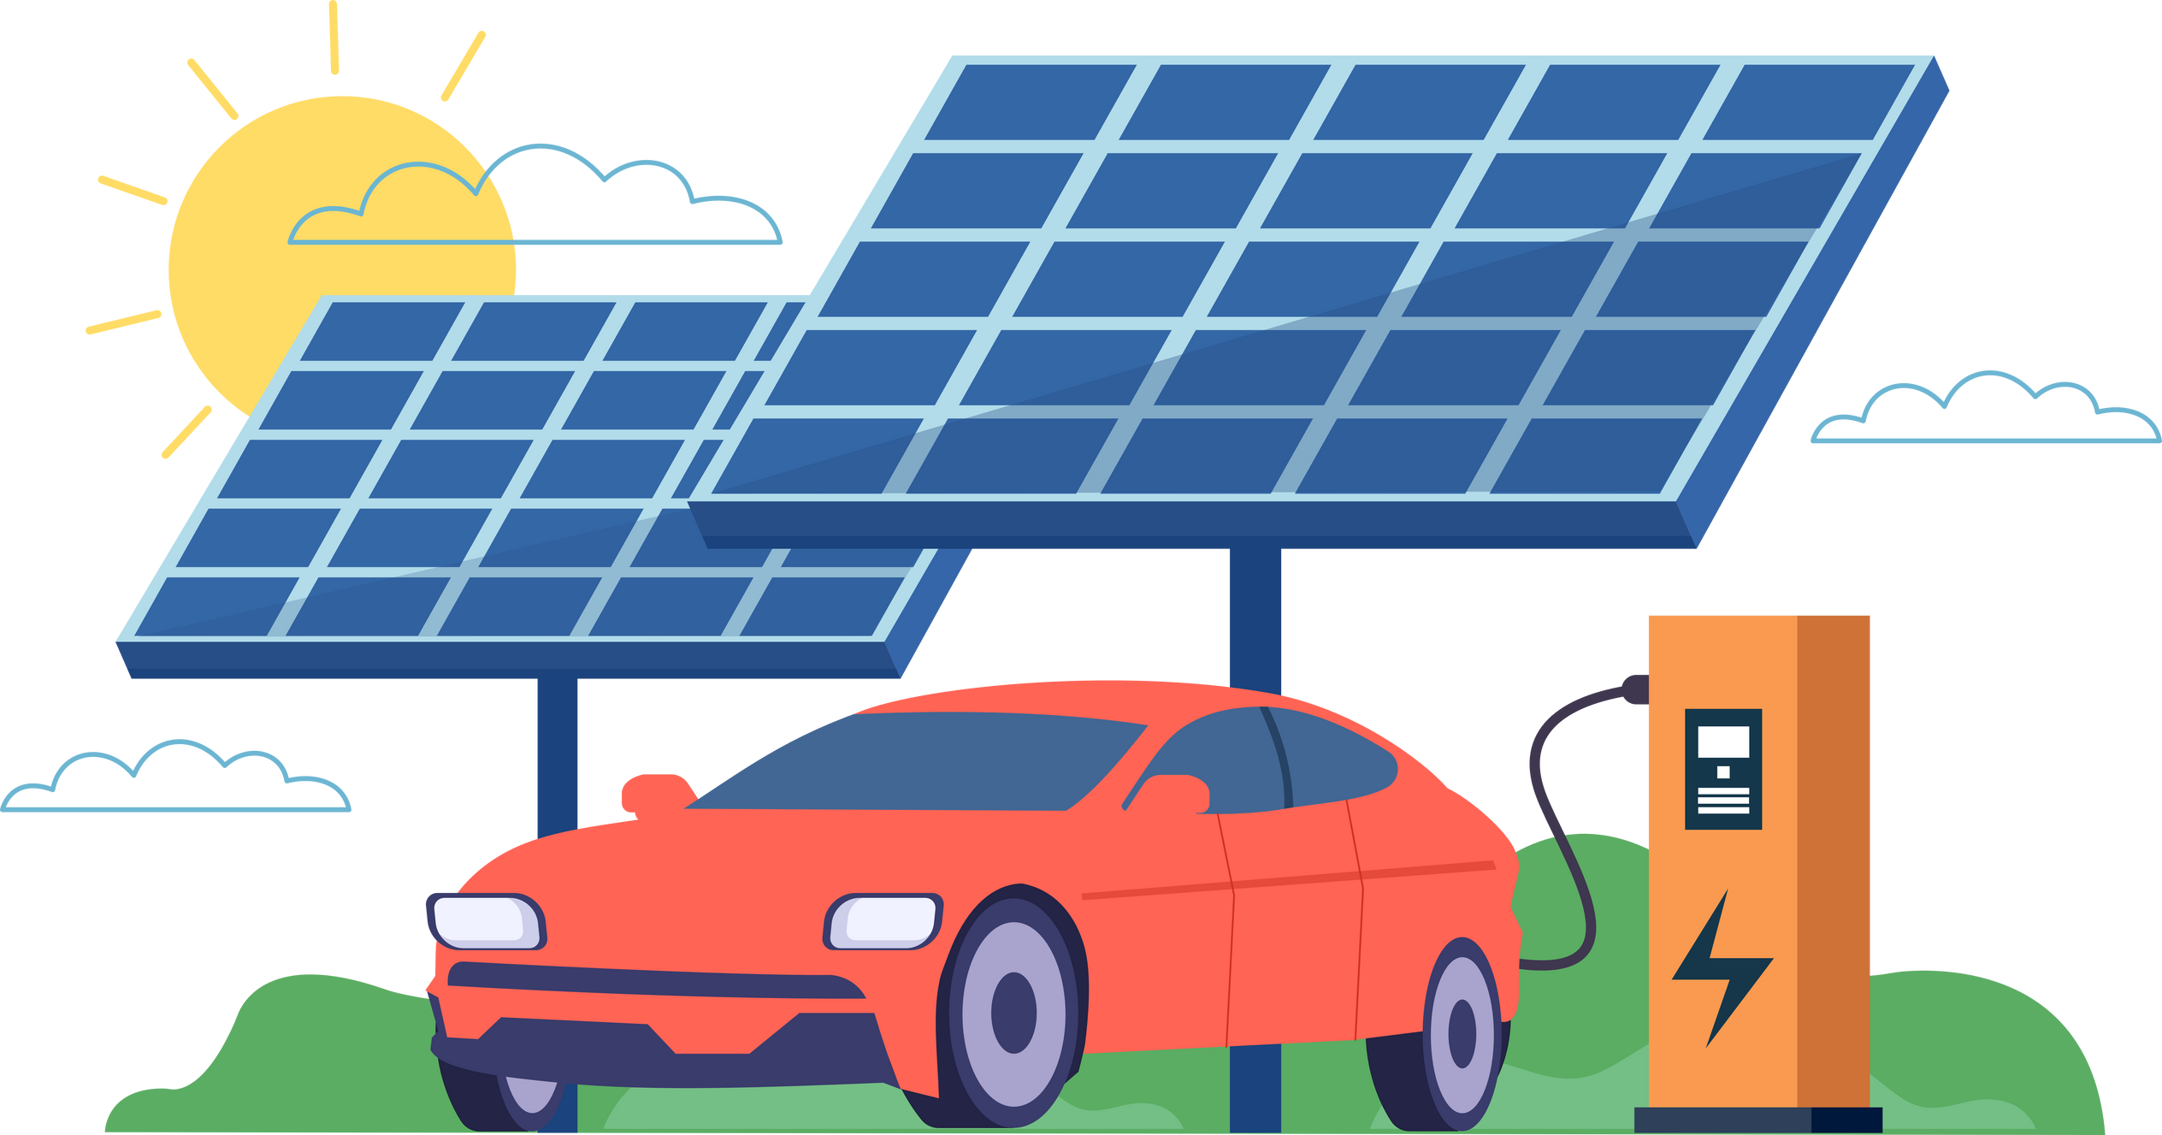


Slide 2
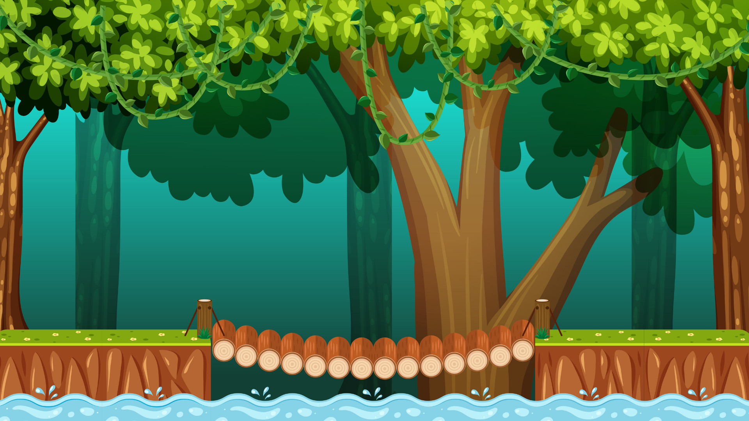




Slide 3


Lý do nào khiến ông Uyn - tơn bay sang Tiệp Khắc vào một ngày của tháng mười 12 năm 1938?
Một người bạn nhờ ông tìm cách đưa những đứa trẻ Do Thái từ Pra - ha sang Anh.Vì chiến tranh chắc chắn sẽ nổ ra cơ hội cho những người Do Thái trốn thoát khỏi thành phố hầu như không có đặc biệt là với trẻ em.

Slide 4
Ông Uyn-tơn đã giải cứu những đứa trẻ Do Thái sang Anh. Việc làm đó có ý nghĩa gì?
Cứu những đứa trẻ thoát khỏi cái chết. Sẵn sàng làm mọi việc không tiếc tiền bạc thời gian. Việc làm đó thể hiện tình yêu thương tấm lòng nhân ái của ông đối với trẻ em.

Slide 5
Nêu những suy nghĩ của em về chi tiết ông Uyn -tơn chưa một lần kể với ai những việc làm giải cứu trẻ em Do Thái.
Ông Uyn-tơn là người khiêm tốn, coi việc cứu người, giúp đỡ người khác khi gặp hoạn nạn là việc bình thường, nên làm.

Slide 6
Nêu nội dung bài học Một người hùng thầm lặng
Trong cuộc sống còn có rất nhiều người gặp khó khăn xung quanh ta. Chúng ta hãy mở rộng tấm lòng giúp đỡ họ trong lúc hoạn nạn. Đó là một nghĩa cử cao đẹp.

Slide 7


Cảm ơn các bạn đã giúp heo con nhé!!!

Slide 8
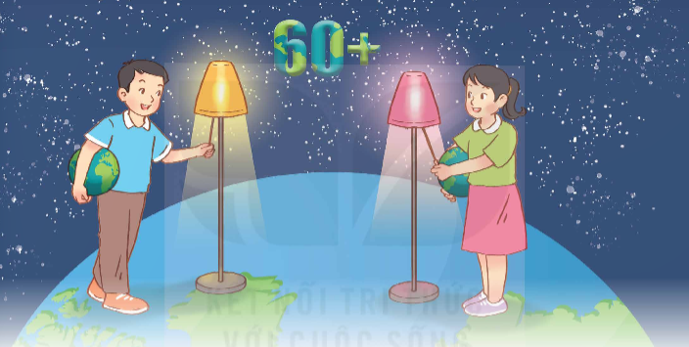
Quan sát và cho biết bức tranh dưới đây thể hiện điều gì.

Slide 9

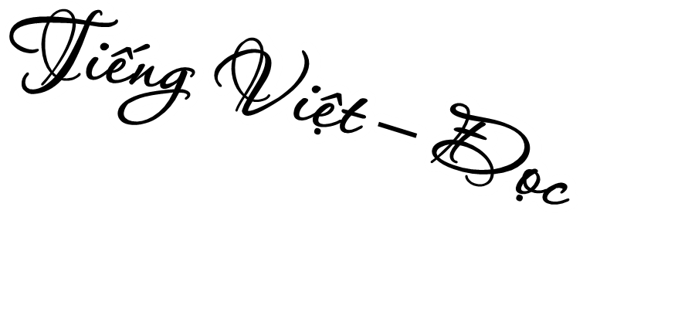
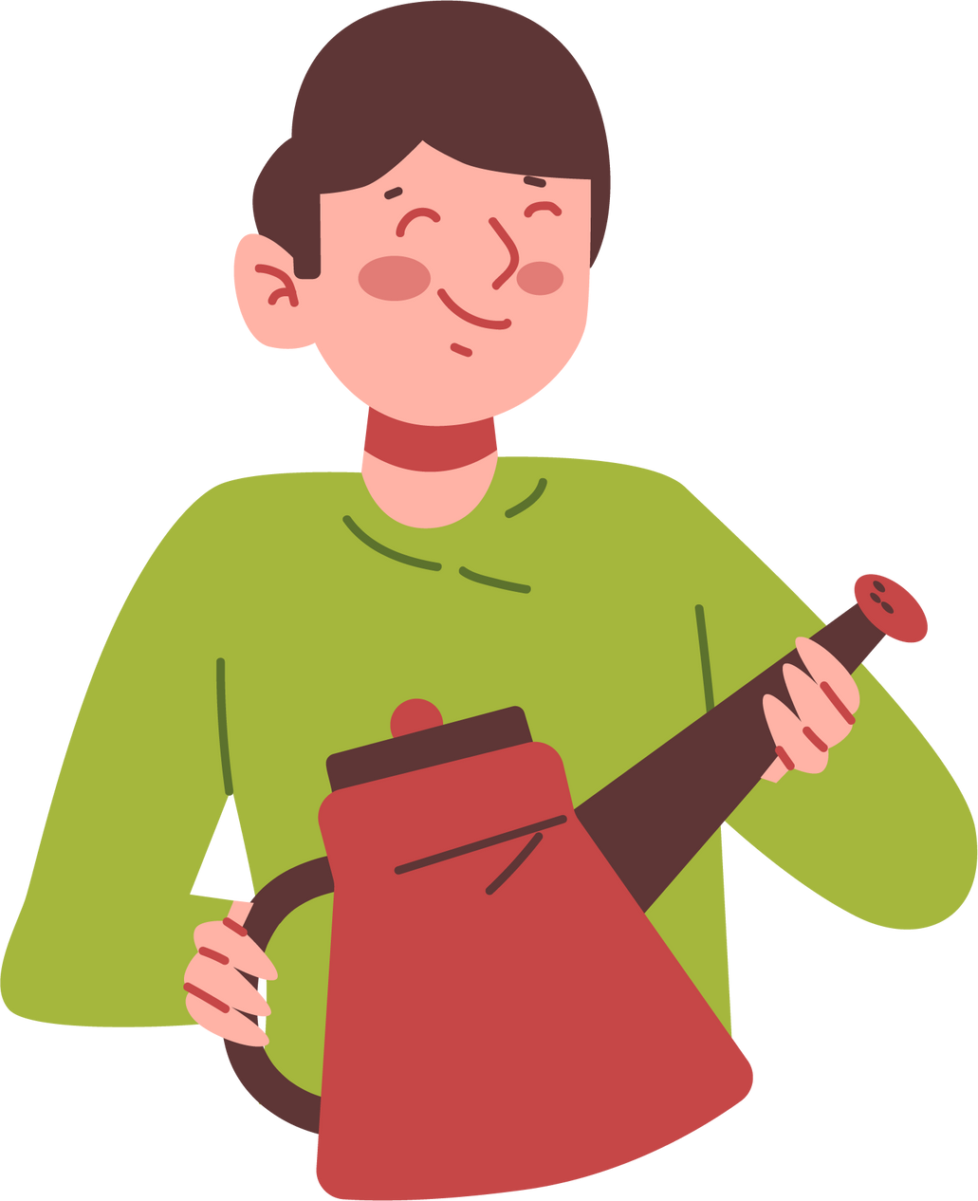





Slide 10


Slide 11


Giờ Trái Đất là một sự kiện được Quỹ Quốc tế Bảo tồn Thiên nhiên tổ chức hằng năm nhằm nâng cao nhận thức về biến đổi khí hậu và khuyến khích mọi người hành động để bảo vệ Trái Đất. Sự kiện này được tổ chức vào thứ Bảy cuối cùng của tháng Ba, khi các thành phố và thị trấn trên toàn cầu tắt đèn trong một giờ, từ 20 giờ 30 phút đến 21 giờ 30 phút giờ địa phương.
Sự kiện Giờ Trái Đất được khởi xướng lần đầu tiên tại Xít-ni, Ô-xtrây-li-a vào năm 2007. Nhờ các phương tiện truyền thông và sự kêu gọi của các tổ chức quốc tế, sự kiện đã thu hút sự quan tâm của thế giới những năm sau đó. Năm 2022, sự kiện đã ghi nhận sự tham gia của hơn 190 quốc gia và vùng lãnh thổ. Việt Nam chính thức tham gia hưởng ứng Giờ Trái Đất từ năm 2009.
Sự kiện Giờ Trái Đất đã khẳng định mỗi hành động nhỏ của từng cá nhân khi được nhân lên trên diện rộng sẽ lan toả và có thể làm cho môi trường sống tốt hơn. Hành động tắt các thiết bị điện không cần thiết trong 60 phút góp phần không nhỏ vào việc tiết kiệm điện năng, giúp giảm thiểu khí các-bô-níc và chống biến đổi khí hậu.
(Nguyễn Liêm)

Slide 12


Bài đọc được chia làm mấy đoạn?
Đoạn 1: Từ đầu đến giờ địa phương
Đoạn 2: Tiếp theo đến … từ năm 2009
Đoạn 3: Đoạn còn lại

Slide 13


khuyến khích
xít-ni
Ô-xtrây-li-a
các-bô-níc

Slide 14


Giờ Trái Đất là một sự kiện/ được Quỹ Quốc tế Bảo tồn Thiên nhiên/ tổ chức hằng năm/ nhằm nâng cao nhận thức/ về biến đổi khí hậu/ và khuyến khích mọi người hành động.

Slide 15
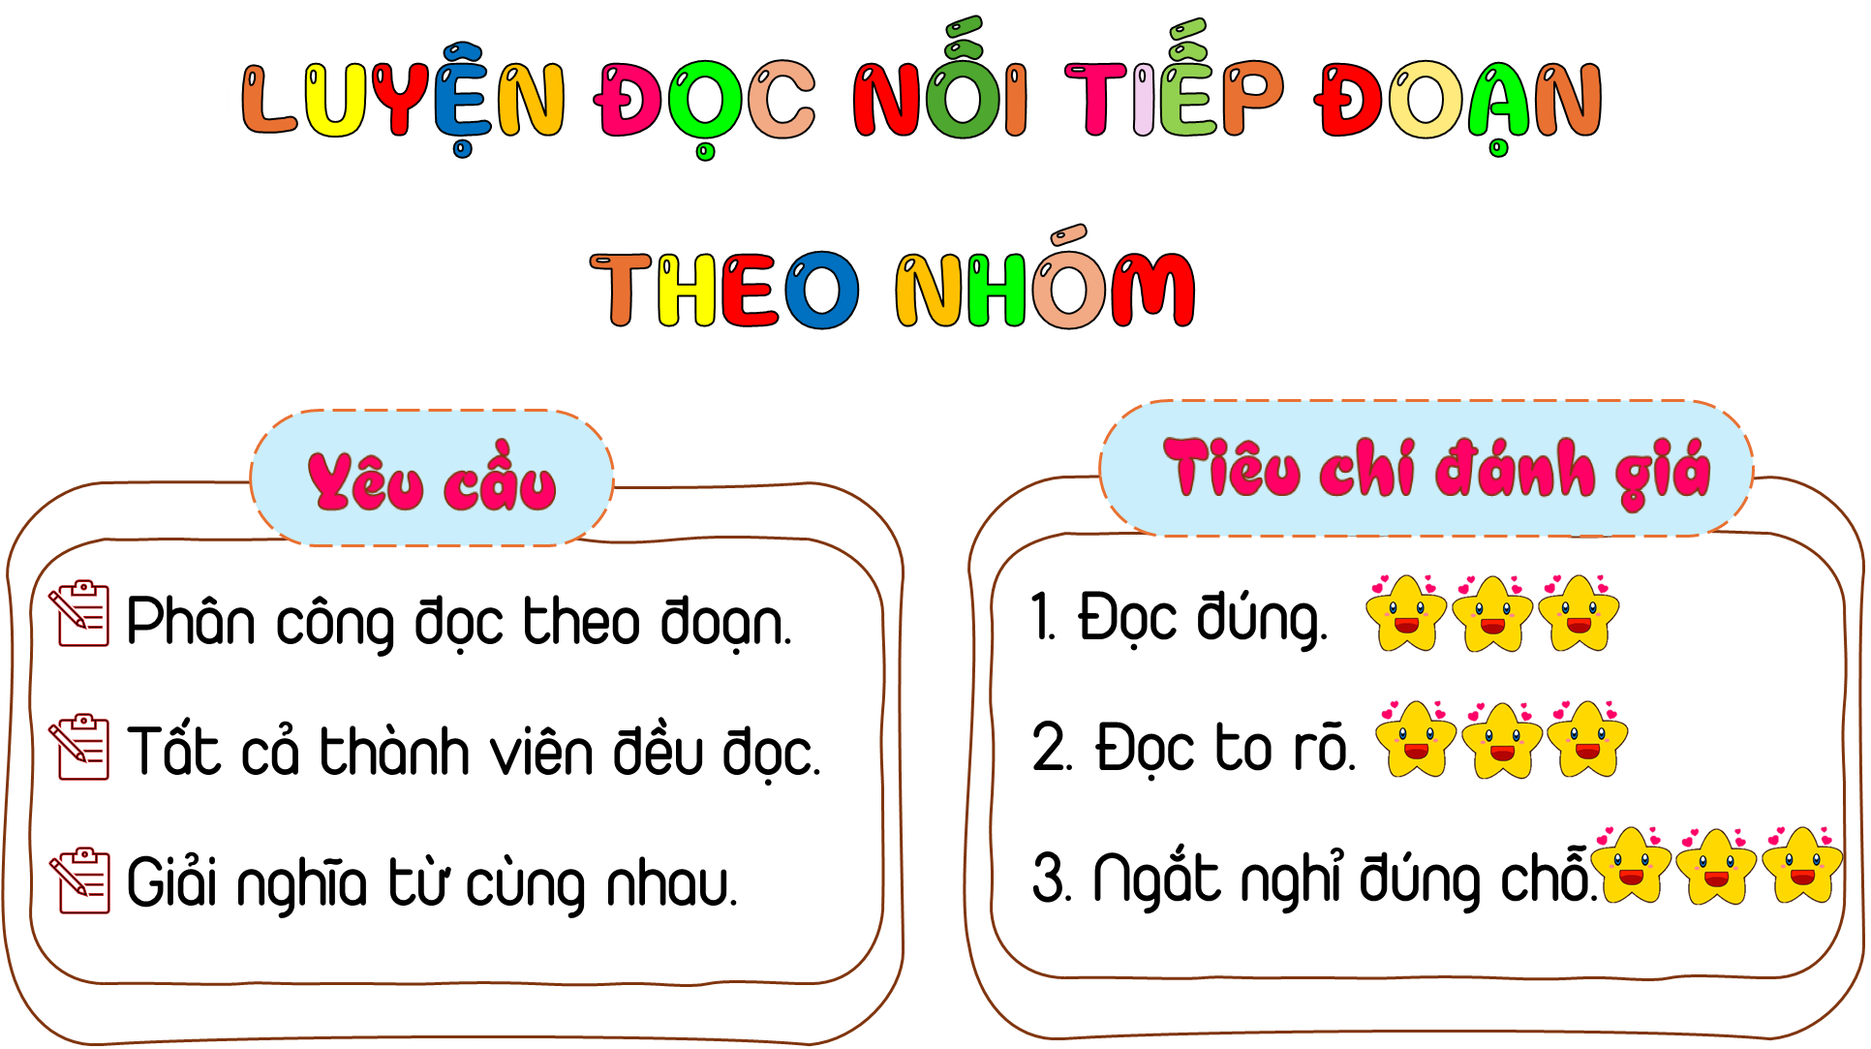

Slide 16
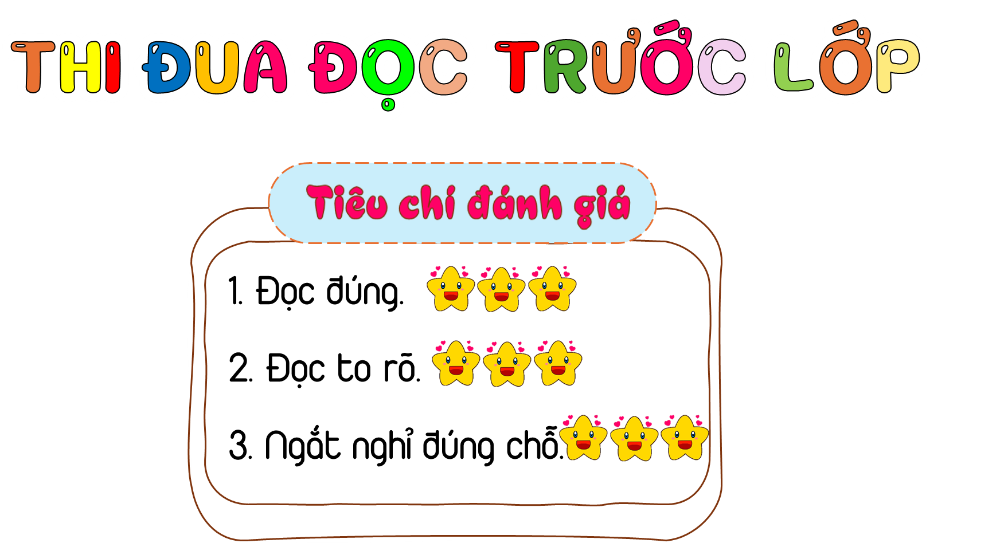

Slide 17


Slide 18

Tổ chức phi chính phủ lớn nhất thế giới về bảo tồn thiên nhiên.
Quỹ bảo tồn Thiên nhiên

Slide 19
Chất khí dễ hoá lỏng, không màu, có thể gây ngạt thở ở nồng độ cao.
Các-bô-níc

Slide 20


Sự kiện Giờ Trái Đất được Quỹ Quốc tế Bảo tồn Thiên nhiên tổ chức hằng năm nhằm mục đích gì?
Nhằm nâng cao nhận thức về biến đổi khí hậu và khuyến khích mọi người hành động để bảo vệ trái đất.

Slide 21

Sự kiện Giờ Trái Đất được tổ chức như thế nào?
Sự kiện Giờ Trái Đất được Quỹ Quốc tế Bảo tồn thiên nhiên tổ chức hàng năm vào thứ 7 cuối cùng của tháng ba. Khi các thành phố và thị trấn trên toàn cầu tắt đèn trong một giờ từ 20:30 đến 21:30 giờ địa phương.

Slide 22

Những chi tiết nào cho thấy dựa trên đất đã thu hút được sự quan tâm của thế giới?
Năm 2007: Sự kiện Giờ Trái Đất được khởi xướng lần đầu tiên tại sydney, australia.
Năm 2009: Việt Nam chính thức tham gia hưởng ứng sự kiện Giờ Trái Đất.
Năm 2022: Sự kiện đã ghi nhận sự tham gia của hơn 190 quốc gia và vùng lãnh thổ.

Slide 23


Sự kiện Giờ Trái Đất đã mang lại lợi ích gì cho môi trường sống của chúng ta?
Những lợi ích mà Giờ Trái Đất mang lại cho môi trường sống, làm cho môi trường sống tốt hơn, tiết kiệm điện năng, giảm nhiều khí các-bô-níc, chống biến đổi khí hậu.

Slide 24

Hãy chia sẻ những việc em có thể làm để bảo vệ Trái Đất.
VD: Sử dụng các sản phẩm có chất liệu từ thiên nhiên, hạn chế dùng chai nhựa, tích trồng cây xanh, phân loại rác. Tái chế rác tham gia sự kiện giờ trái đất hàng năm.

Slide 25

Bài đọc cung cấp thông tin về ý nghĩa và thông điệp mà chiến dịch Giờ Trái Đất mang lại. Qua đó, con người cần có ý thức bảo vệ Trái Đất.

Slide 26


Slide 27
Hướng dẫn cách đọc diễn cảm:
+ Đọc diễn cảm cả bài, với ngữ điệu chung: rõ ràng, rành mạch và sôi nổi. Chú ý nhấn giọng ở các từ ngữ và con số thể hiện ý nghĩa tầm quan trọng của sự kiện Giờ Trái Đất.

Slide 28

TIÊU CHÍ ĐỌC và nhận xét
TIÊU CHÍ
Bình thường
Tốt
Rất tốt
Đọc đúng tiếng, đúng từ,
lưu loát, mạch lạc
1
2
3
Ngắt, nghỉ hơi đúng ở các dấu câu, cụm từ rõ nghĩa
1
2
3
Cường độ đọc, tốc độ đọc đạt yêu cầu
1
2
3

Slide 29


Slide 30
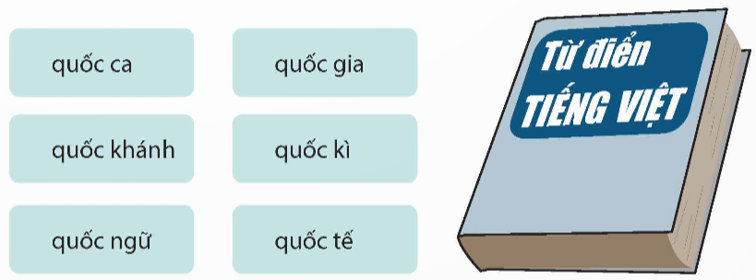
Nêu nghĩa của mỗi từ dưới đây:

Slide 31
Từ | Nghĩa của từ
Quốc ca | Là bài hát chính thức của một nước, dùng trong những nghi lễ trọng thể.
Quốc khánh | Lễ chính thức lớn nhất của một nước thường là kỷ niệm ngày thành lập nước.
Quốc ngữ | Tiếng nói chung của cả nước.
Quốc gia | Nước, nhà nước
Quốc kỳ | Cờ tượng trưng cho 1 nước
Quốc tế | Các nước trên thế giới trong quan hệ với nhau.

Slide 32



Chọn từ ở bài tập 1 thay cho bông hoa trong đoạn văn dưới đây:
⁽¹⁾ Việt Nam là một quốc gia thành viên của Liên hợp quốc. ⁽²⁾ Ngày 2 tháng 9 là ngày quốc khánh của Việt Nam. ⁽³⁾ Quốc kì của Việt Nam là lá cờ đỏ sao vàng năm cánh và quốc ca của Việt Nam là bài hát Tiến quân ca.
(Ngọc Phương)

Slide 33


Slide 34
Em rút ra được điều gì từ bài Giờ Trái Đất?
VD: Bảo vệ môi trường là nhiệm vụ của tất cả mọi người. Dù là ai, ở vị trí nào thì cũng đều phải có trách nhiệm với môi trường. Việc bảo vệ môi trường được thể hiện ngay từ việc làm nhỏ bé nhất: Không lãng phí thức ăn, không lãng phí giấy viết. Bởi hiện tượng ô nhiễm đất, ô nhiễm nước có thể trầm trọng hơn từ chính sự lãng phí đó.

Slide 35

Chia sẻ nội dung bài học với người thân
Chuẩn bị nội dung bài mới.

Slide 36


Slide 37


